Slide 1

Fundamentos IA
Introducción IA y datos
Clase 1

Slide 2

¿Qué sabes de IA?
¿Qué te motiva a estar acá?
¿Qué te gustaría llevarte de este curso?
¡Bienvenidos!
¿Nos presentamos?

Slide 3

Nombre y apellido
MENTOR/MENTORA
¿Cuál es tu profesión?
¿Qué te apasiona?
Un detalle de color
Tu información de contacto

Slide 4
Tips para una buena clase
RESPETO
PARTICIPACIÓN
COLABORACIÓN
Generar un clima de confianza
Ser protagonistas de nuestro aprendizaje
Aprender con y de otras personas
MICRÓFONO APAGADO
CÁMARA PRENDIDA
COMPROMISO
Cuando no hablamos
Para conectarnos
Asistencia,atención
y puntualidad

Slide 5
Proyecto
Tienda Aurelion
Documentación: notebook Markdown con metodología y desarrollo
Desarrollo técnico: programa Python para acceso dinámico a documentación
Visualización de datos: dashboard en Power BI con insights principales
Presentación ejecutiva: exposición oral del problema, solución y hallazgos
Se utilizan herramientas de análisis, machine learning, IA y visualización

Slide 6


Sprints Project
1° sprint
2° sprint
3° sprint
4° sprint
1° demo
2° demo
3° demo
4° demo
Inteligencia Artificial
Python
Machine Learning
Power BI

Slide 7

Nuestra metodología
Simulamos un entorno de trabajo en las clases
Trabajamos con un proyecto real
Potenciamos la autonomía y la colaboración
Utilizamos estrategias de metodologías ágiles

Slide 8

¿Qué son las metodologías ágiles?
Las metodologías ágiles son enfoques para gestionar proyectos y equipos de forma flexible y eficiente. Se basan en:
Ciclos cortos de trabajo (sprints) que entregan valor rápidamente
Revisión constante con retroalimentación al final de cada sprint
Comunicación fluida dentro del equipo y con clientes
Foco en el cliente, ajustando el trabajo a sus necesidades.
Adaptabilidad para hacer cambios durante el proceso

Slide 9

Ceremonias ágiles
Utilizaremos
Daily
Retro
Demo
Reunión breve para que todo el equipo comparta cómo viene, qué hará hoy y si enfrenta algún obstáculo
Espacio para reflexionar sobre lo que funcionó, lo que no, y qué podríamos mejorar en la próxima clase
Presentación del trabajo al final de cada sprint para validar avances, recoger feedback y definir ajustes

Slide 10

El curso se organiza mediante Sprints
Un sprint es un período corto y fijo en el que el equipo trabaja para completar una cantidad definida de tareas.
Sirve para organizar el trabajo, medir la capacidad del equipo y enfocarse en generar valor real.

Slide 11


Colores de slides
Usamos distintos colores en los bordes de las diapositivas para distinguir entre teoría, práctica y ceremonias ágiles
Ceremonias ágiles
Teoría
Práctica

Slide 12
Contenidos
Por temas
01
02
Fundamentos del dato
Pensamiento computacional
Introducción IA
03
04
Introducción Python
Introducción a Python

Slide 13

Objetivos de la clase
Qué es
Cómo funciona
Historia
Usos
Ramas
Tipos
Roles emergentes
Consideraciones éticas
Tendencias recientes

Slide 14
Introducción a la IA y los datos
Introducción IA

Slide 15

Plataforma
Skill Build
https://drive.google.com/file/d/1HVCPT9E_ITAbWMGtYIBZ5P0Qt--Le4pL/view?usp=drive_link

Slide 16
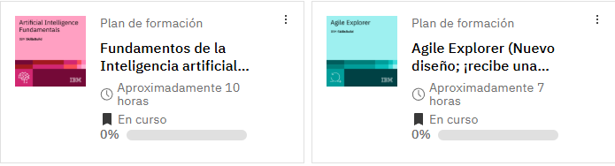
Plataforma Skill Build: Introducción IA

Slide 17
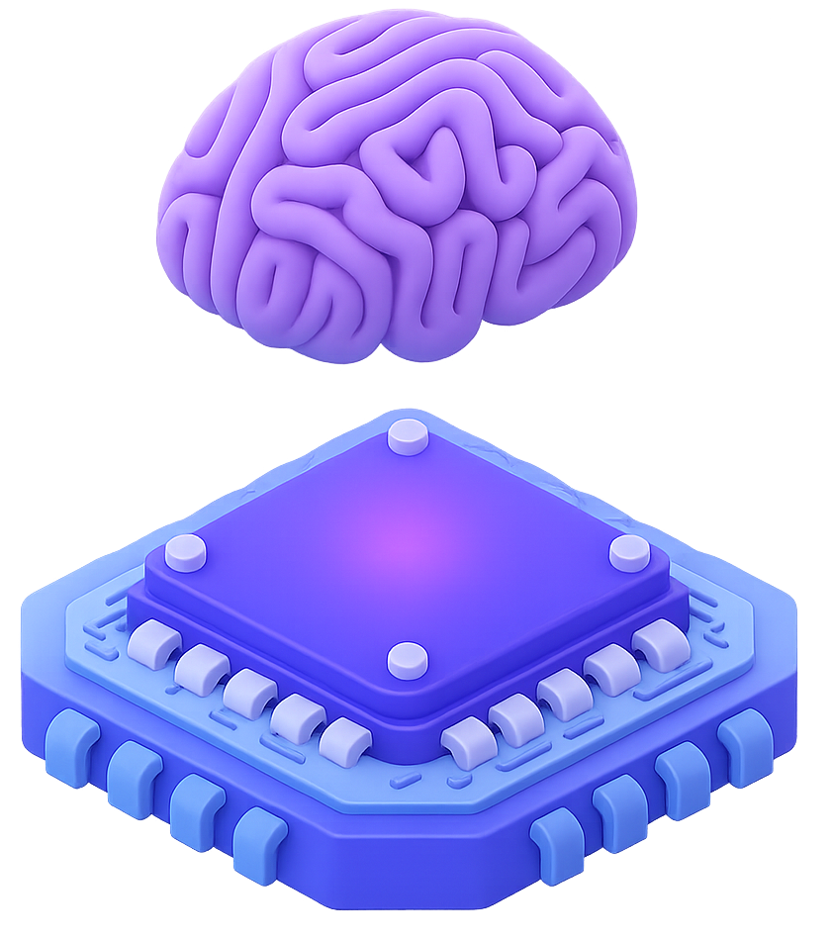
¿Qué es la Inteligencia Artificial?
Rama de la informática que diseña y desarrolla sistemas capaces de realizar tareas que normalmente requieren inteligencia humana, como el razonamiento, el aprendizaje y la percepción, mediante algoritmos y modelos computacionales.
Introducción IA

Slide 18

¿Qué tareas humanas crees que una máquina nunca podrá hacer?
Introducción IA

Slide 19

¿Cómo funciona la IA?
Entrada de datos: imágenes, texto, audio, etc.
Preprocesamiento: limpieza y organización
Entrenamiento: el modelo aprende patrones
Predicción: aplica lo aprendido a nuevos datos
Evaluación y mejora continua
Este proceso varía según el tipo de IA, pero todos comparten la idea de “aprender de la experiencia”.
Introducción IA

Slide 20
Historia de la IA
Conferencia de Dartmouth, nacimiento del término “Inteligencia Artificial”
Avance de sistemas expertos
Debate sobre la “Habitación china”
AlexNet en ImageNet. Renacimiento del deep learning con GPUs.
1956
1980s
2012
1950
1957-1959
2000s
2017
Alan Turing plantea la pregunta “¿Pueden pensar las máquinas?” y propone el Test de Turing
Creación del General Problem Solver (Newell y Simon) y formulación de la Hipótesis del Símbolo Físico
Escala de datos + cómputo. Auge del aprendizaje automático en producción.
Transformers. Salto en PLN y multimodal
Introducción IA

Slide 21
Usos de la IA
En la vida cotidiana
Asistentes virtuales (Siri, Alexa, Google Assistant)
Recomendaciones personalizadas (Netflix, Spotify)
Vehículos autónomos
Traductor con IA en tiempo real (Google Translate, DeepL)
Reconocimiento de imágenes (Facebook, Google Photos)
Sistemas de recomendación de compras (Amazon, MELI)
Muchas otras
Introducción IA

Slide 22
Usos de la IA
En la industria
Manufactura: mantenimiento predictivo
Agricultura: monitoreo de cultivos con visión por computadora
Marketing: segmentación y análisis de clientes
Finanzas: análisis de riesgos
Educación: personalización del aprendizaje
Muchas otras
Introducción IA

Slide 23
Ramas de la IA
Se organiza según el tipo de datos y tareas que aborda:
Machine Learning (ML): aprende patrones desde datos
Deep Learning (DL): redes neuronales profundas
Procesamiento de Lenguaje Natural (PLN): entiende y genera texto/voz
Visión por Computadora: Interpreta imágenes y videos
Robótica: Integra percepción, planificación y acción
Simbólica y Neuro-simbólica: razonamiento por reglas y aprendizaje automático
Multimodal (capacidad transversal): integra varias modalidades para razonar y crear.
Introducción IA

Slide 24
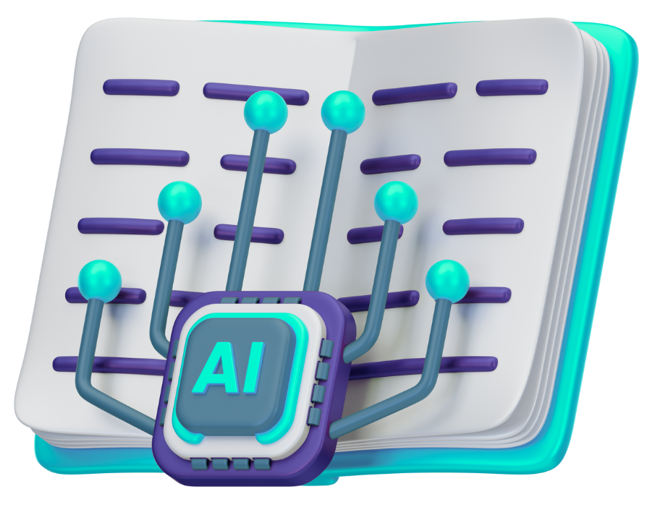
Ramas de la IA
Machine Learning
Permite que un modelo aprenda de ejemplos y generalice a casos nuevos
Supervisado: hay etiquetas (spam/no spam)
No supervisado: descubre grupos (segmentación de clientes)
Por refuerzo: aprende por prueba y error (recomendación de rutas)
Introducción IA

Slide 25
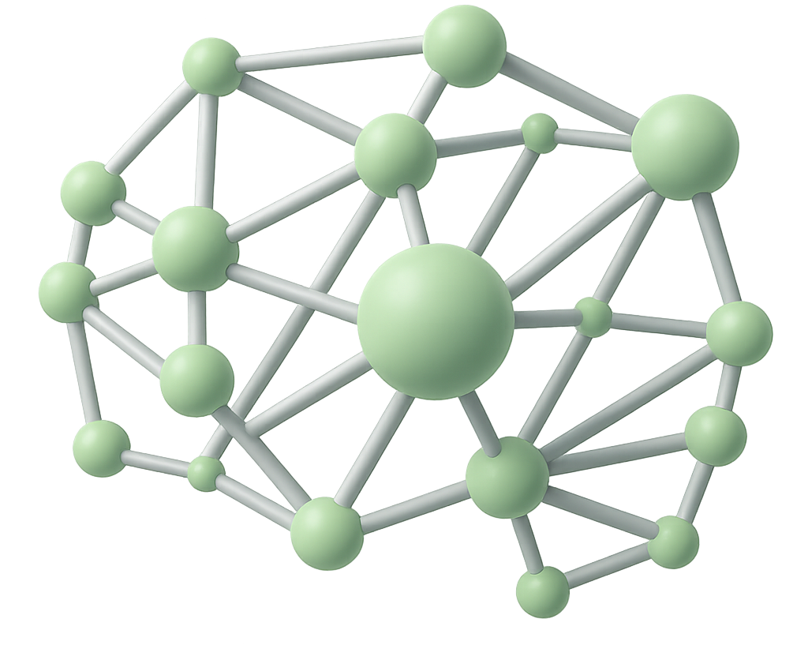
Ramas de la IA
Deep Learning
Inspirado en el cerebro humano, utiliza múltiples capas de neuronas artificiales para procesar datos de forma jerárquica.
Especialmente útil en reconocimiento de voz, visión por computadora y generación de texto e imágenes.
Introducción IA

Slide 26

Ramas de la IA
Procesamiento de Lenguaje Natural
Permite que las máquinas comprendan, interpreten y generen lenguaje humano, ya sea escrito o hablado.
Ejemplos
Detectar la intención en mensajes
Extraer nombres, lugares u otros datos clave
Traducir entre idiomas
Resumir documentos extensos
Introducción IA

Slide 27

Ramas de la IA
Visión por Computadora
Analiza y comprende información visual de imágenes y videos para detectar, segmentar y rastrear objetos o patrones.
Ejemplos
Control de calidad en fábricas
Diagnóstico por imágenes
Inventario en góndola
Introducción IA

Slide 28
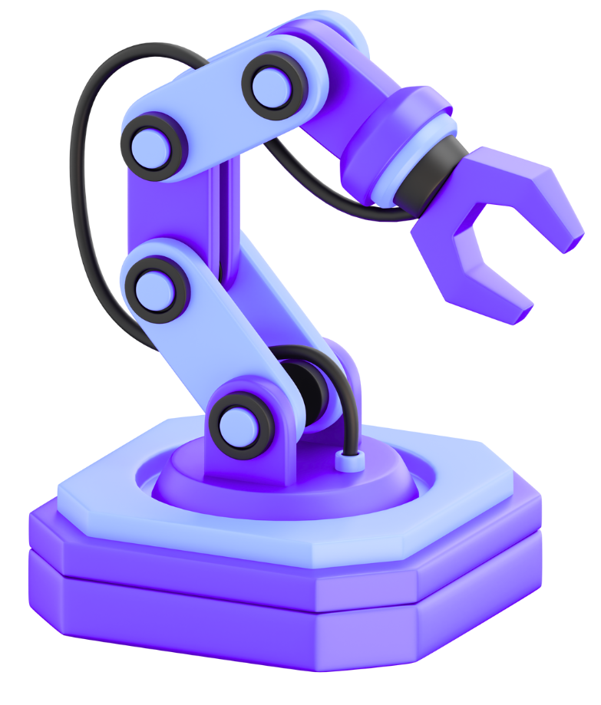
Ramas de la IA
Robótica
Combina sensores, sistemas de control y algoritmos de IA para percibir el entorno, planificar acciones y ejecutarlas en el mundo físico.
Ejemplos
Robots móviles en depósitos
Brazos para picking
Drones de inspección
Introducción IA

Slide 29

Ramas de la IA
Simbólica y Neuro-simbólica
Combina reglas explícitas con técnicas de aprendizaje automático para lograr sistemas que razonan con explicabilidad y, al mismo tiempo, pueden aprender y generalizar a partir de datos.
Ejemplos
Verificación de cumplimiento normativo
Planificación de rutas
Diagnóstico asistido
Introducción IA

Slide 30

Ramas de la IA
Multimodal
Integra y procesa múltiples tipos de datos en un mismo modelo, lo que permite razonar y generar contenido combinando diferentes modalidades.
Ejemplos
Asistentes inteligentes
diseño asistido
Documentación automatizada
Introducción IA

Slide 31

Identifica la rama
Clasificar correos como spam o no spam
Traducir automáticamente mensajes
Detectar defectos en piezas
Organizar productos en un almacén
Planificar rutas de viaje
Asistente que responde preguntas
ML supervisado
Lenguaje Natural
Visión por Computadora
Robótica
Simbólica / Neuro-simbólica
Multimodal
Introducción IA

Slide 32
Tipos de IA
Por alcance
Débil o estrecha: Especializada en tareas concretas
General: Capaz de aprender y razonar
Superinteligente: Supera la inteligencia humana
Por paradigma
Simbólica: Basada en reglas y conocimiento
Aprendizaje automático: Aprende patrones
Híbrida: Combina reglas y aprendizaje
Por capacidades
Reactiva: Responde a estímulos sin memoria
Memoria limitada: Aprende de datos pasados
Teoría de la mente: Entiende emociones
Introducción IA

Slide 33

Roles emergentes
Científico de datos
Ingeniero en machine learning
Especialista en ética de IA
Diseñador de interacción hombre-máquina
Entrenador de modelos IA
Introducción IA

Slide 34
Consideraciones éticas
Sesgos en los algoritmos: Cómo datos o modelos pueden discriminar involuntariamente
Privacidad de datos: Riesgos al manejar información personal
Impacto en el empleo: Automatización y sustitución de trabajos
Transparencia y explicabilidad: Que las decisiones de la IA sean comprensibles para humanos
Introducción IA

Slide 35
¿Cómo equilibrar innovación con responsabilidad?
Introducción IA

Slide 36

Tendencias recientes
2025
Avances en IA generativa (texto, imagen, video)
Integración de IA en dispositivos IoT (algoritmos en sensores y aparatos)
Regulaciones europeas de IA en implementación
+info
Introducción IA

Slide 37

La IA está transformando el presente, entenderla y usarla con ética definirá nuestro futuro.
Introducción IA

Slide 38

Usos y riesgos de la IA
Analiza los siguientes casos de uso:
Diagnóstico médico asistido por IA
Vehículos autónomos
ChatGPT en educación
Para cada caso, escribe en pocas palabras:
Rama de IA que predomina
Beneficio principal que aporta
Riesgo ético o limitación a considerar
Introducción IA

Slide 39
¿Qué fue lo más útil de la clase?
¿Qué parte te costó más?
¿Qué te gustaría repasar o reforzar?
Retro
¿Cómo nos vamos?

